Slide 1
ТЕОРИЯ ИСКУССТВЕННЫХ НЕЙРОННЫХ СЕТЕЙ
Каганов Ю.Т. к.т.н., доцент каф. ИУ-9
«Теоретическая информатика и компьютерные технологии»
ЛЕКЦИЯ № 1
Введение
Обзор основных понятий ТИНС

Slide 2
ПЛАН ЛЕКЦИИ
Что такое искусственный интеллект.
Что такое машинное обучение.
Что такое глубокое обучение.
Нейроинформатика – основа теории искусственного интеллекта.
Этапы развития теории искусственных нейронных сетей.
Области применения искусственных нейронных сетей.
Современное состояние и перспективы развития ИНС.
Нейробиологические основы ИНС.
Иерархическая структура нервной системы.
ИНС МакКаллока-Питтса.
Структура искусственного нейрона.
Персептрон Розенблатта.
DEEP LEARNING LIBRARY

Slide 3
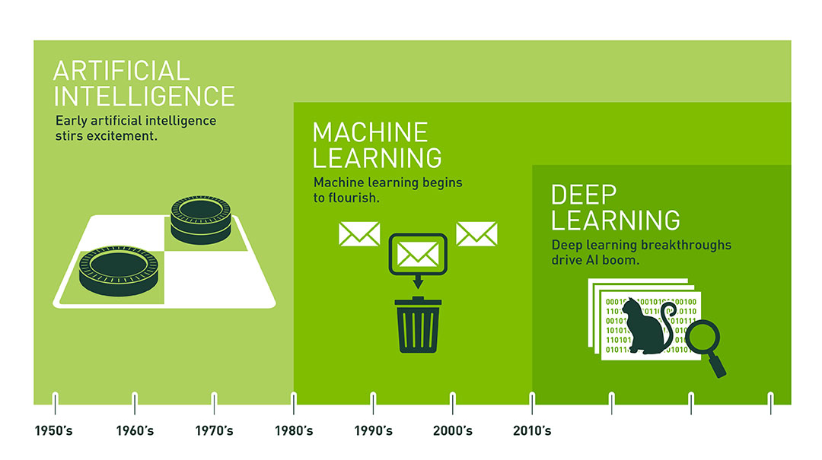
Искусственный Интеллект, Машинное Обучение и Искусственные Нейронные Сети

Slide 4
Современное состояние ИИ
Когда программа Google DeepMind AlphaGo побила профессионального игрока в Го Ли Се-дола из Южной Кореи, журналисты пытались объяснить эту победу с помощью терминов «искусственный интеллект», «машинное обучение» и «глубокое обучение». Все три являются причиной безоговорочной победы AlphaGo над Ли. Но все-таки это разные вещи.

Slide 5
Что такое искусственный интеллект
Искусственный интеллект Intellectus (от лат. познание, понимание, рассудок) – способность мышления, рационального познания. Предметом изучения науки «искусственный интеллект» является человеческое мышление. Ученые ищут ответ на вопрос: как человек мыслит? Цель этих исследований – создать модель человеческого интеллекта и реализовать ее на компьютере.
(Иначе: научить машину мыслить).
Теория сильного искусственного интеллекта предполагает, что компьютеры могут приобрести способность мыслить и осознавать себя как отдельную личность (в частности, понимать собственные мысли), хотя и не обязательно, что их мыслительный процесс будет подобен человеческому.
Теория слабого искусственного интеллекта отвергает такую возможность и предполагает только технологическое приложение систем ИИ.

Slide 6
Что такое машинное обучение
Машинное обучение ( machine learning, ML) — класс методов искусственного интеллекта, характерной чертой которых является не прямое решение задачи, а обучение в процессе применения решений множества сходных задач. Для построения таких методов используются средства математической статистики, численных методов, методов оптимизации, теории вероятностей, теории графов.
Различают два типа обучения:
Обучение по прецедентам, или индуктивное обучение, основано на выявлении эмпирических закономерностей в данных.
Дедуктивное обучение предполагает формализацию знаний экспертов и их перенос в компьютер в виде базы знаний.

Slide 7
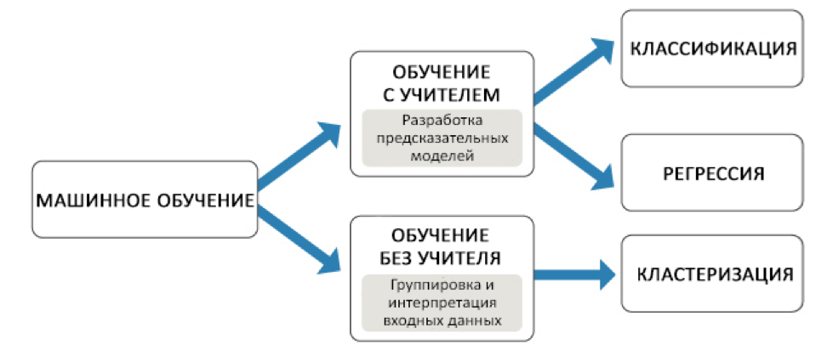
Обучение на основе нейронных сетей

Slide 8
Что такое глубокое обучение
Глубокое обучение ( Deep learning) — совокупность методов машинного обучения, основанных на обучении представлениям, а не специализированным алгоритмам под конкретные задачи. Многие методы глубокого обучения были известны ещё в 1980-е, но результаты были невпечатляющими, пока продвижения в теории искусственных нейронных сетей и вычислительные мощности середины 2000-х не позволили создавать сложные технологические архитектуры нейронных сетей.

Slide 9
Нейроинформатика – основа теории современного искусственного интеллекта.
Современная нейроинформатика включает в себя две составляющие:
Исследование и моделирование биологических процессов в реальных нервных системах.
Создание технических систем на базе моделей нервной системы (в том числе человека).
В то же время нейроинформатика становится частью исследований в области искусственного интеллекта.
Происходит переориентация исследований в области искусственного интеллекта с логических задач на задачи моделирования биологических процессов.

Slide 10
Этапы развития теории искусственных нейронных сетей
1943 г. У.С. МакКаллок и В.Питтс «Логическое исчисление идей, относящихся к нервной активности».
1948 г. Н. Винер «Кибернетика».
1948 г. Дж. Фон Нейман «Теория автоматов».
1949 г. Д.О. Хебб «Организация поведения».
1954 г. М. Минский «Обучение с подкреплением». (Док.дис.).
1958 г. Ф. Розенблатт «Персептрон».
1967 г. М.Минский и С. Пейперт «Персептроны» (ограничения).
1973 г. Т. Кохонен «Самоорганизующиеся карты».
1980 г. С. Гроссберг «Теория адаптивного резонанса».
1982 г. Дж. Хопфилд «Рекуррентные сети» («Динамические сети»).
1983 г. С. Киркпатрик «Имитация отжига».
1983 г. Э.Г. Барто «Обучение с подкреплением».
1986 г. Д.Е. Руммельхарт «Обратное распространение ошибки».
1988 г. Д.С. Брумхед «Радиальные базисные функции».
1989 г. Ян ЛеКун «Сверточные сети».
1992 г. В.Н. Вапник «Машины опорных векторов» (SVM, VCdim).
2006 г. Дж. Хинтон, Йош. Бенджио, Ян ЛеКун «Сети глубокого обучения».
Современная революция на базе сетей глубокого обучения (LSTM, CNN) и GPU.
2017 г. Концепция «внимания» и разработка архитектуры «трансформера». pen
2020 г. ChatGPTM, T-5,

Slide 11
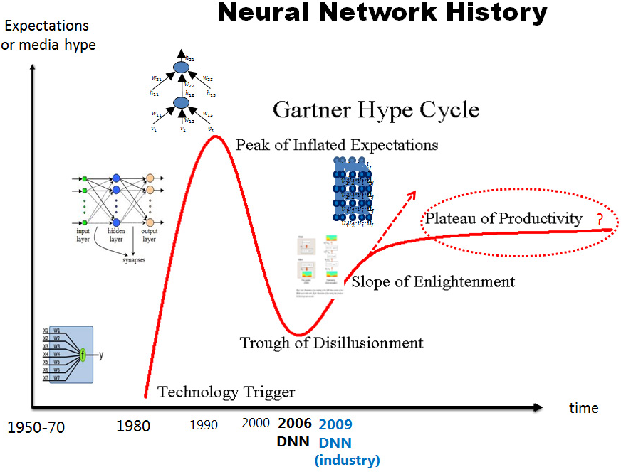
Эволюция интереса к нейронным сетям

Slide 12
Области применения искусственных нейронных сетей
Аппроксимация функций многих переменных.
Классификация и распознавание образов.
Прогнозирование временных рядов.
Управление сложными динамическими системами.
Ассоциативная память.
Автоматический перевод.
Контекстное понимание смысла.

Slide 13
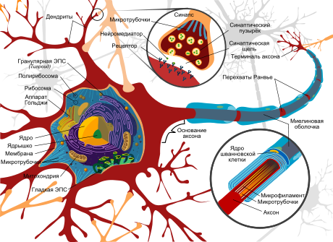
Нейробиологические основы ИНС
Основным элементом нервной системы является нервная клетка, называемая нейрон.

Slide 14
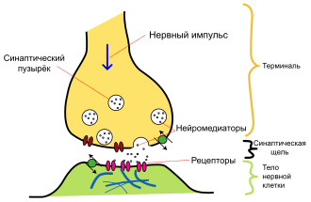
Нейробиологические основы ИНС
Нейромедиатор биологически активные химические вещества, посредством которых осуществляется передача электрохимического импульса от нервной клетки через
синаптическое пространство между нейронами

Slide 15
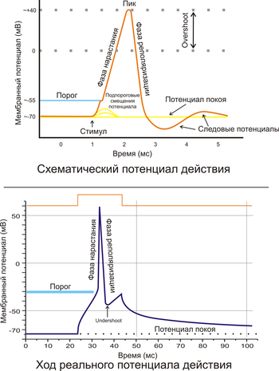
Нейробиологические основы ИНС
Нервный импульс

Slide 16
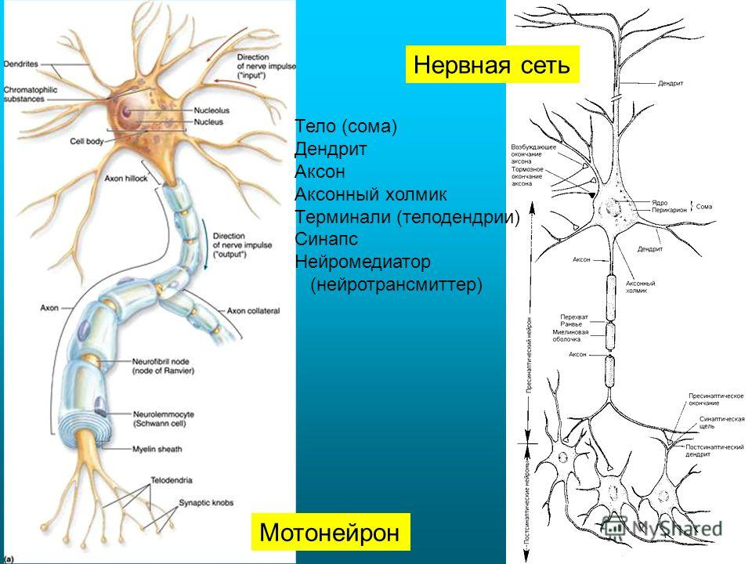

Slide 17
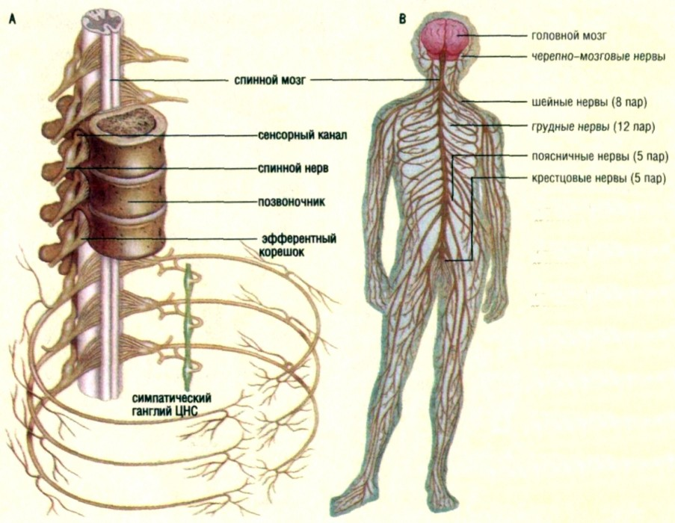
Иерархическая структура нервной системы
НЕРВНАЯ СИСТЕМА,
система, состоящая из
взаимосвязанных нервных
клеток, или НЕЙРОНОВ,
которая координирует все
функции организма, рост,
физическую и умственную
активность. У низших
животных, таких как медузы,
она состоит из сети нервов,
без центра, или мозга.
У позвоночных нервная
система состоит из
ЦЕНТРАЛЬНОЙ НЕРВНОЙ
СИСТЕМЫ (ЦНС), включающей в
себя головной и спиной МОЗГ, и
ПЕРИФЕРИЧЕСКОЙ НЕРВНОЙ
СИСТЕМЫ, соединяющей ЦНС со всеми частями тела.

Slide 18
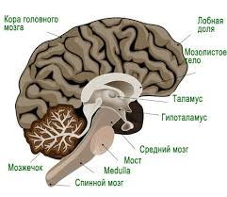
МОЗГ
Головной мозг человека cодержит в среднем 100 миллиардов нейронов и потребляет для питания 50 % глюкозы, вырабатываемой печенью и поступающей в кровь

Slide 19
Модель НС Маккаллока-Питтса
Первой формальной моделью нейронных сетей (НС) была модель МакКаллока-Питтса, уточненная и развитая Клини. Впервые было установлено, что НС могут выполнять любые логические операции и вообще любые преобразования, реализуемые дискретными устройствами с конечной памятью. Эта модель легла в основу теории логических сетей и конечных автоматов и активно использовалась психологами и нейрофизиологами при моделировании некоторых локальных процессов нервной деятельности. В силу своей дискретности она вполне согласуется с компьютерной парадигмой и, более того, служит её «нейронным фундаментом».

Slide 20
Нейронные сети и конечные автоматы
Автоматы. Сборник статей под ред.
К.Э. Шеннона и Дж. Маккарти. – М.: ИЛ,
1956 г. Русская редакция:
Ю.Т. Медведев и Ф.В. Широков.
1. У.С. Маккаллок, У. Питтс. Логическое исчисление идей, относящихся к нервной активности. (1943 г.)
2. С.К. Клини. Представление событий в нервных сетях и конечных автоматах. (1951 г.)
3. Дж. Нейман. Вероятностная логика и синтез надежных организмов из ненадежных элементов. (1953 г.)

Slide 21
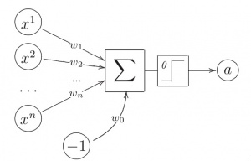

Модель нейрона
МакКаллока-Питтса
нейрон вычисляет n-арную булеву функцию
где - ступенчатая функция Хевисайда.
В теории нейронных сетей функцию φ, преобразующую значение суммарного импульса в выходное значение нейрона, принято называть функцией активации. Таким образом, модель МакКаллока-Питтса эквивалентна пороговому линейному классификатору.

Slide 22


Пороговая функция активации
Нейрон с пороговой передаточной функцией может моделировать различные логические функции.
Можно, задав веса входных сигналов W и порог чувствительности T, заставить нейрон выполнять конъюнкцию (логическое «И») и дизъюнкцию (логическое «ИЛИ») над входными сигналами, а также логическое отрицаение («НЕ») входного сигнала. Этих трех операций достаточно, чтобы смоделировать абсолютно любую логическую функцию любого числа аргументов.

Slide 23
Формальная модель ИНС
МакКаллока-Питтса
Разработана модель нейрона как простейшего процессорного элемента, выполняющего вычисление переходной функции от скалярного произведения вектора входных сигналов и вектора весовых коэффициентов;
Предложена конструкция сети таких элементов для выполнения логических и арифметических операций.
Модель не предполагала процесса обучения.

Slide 24
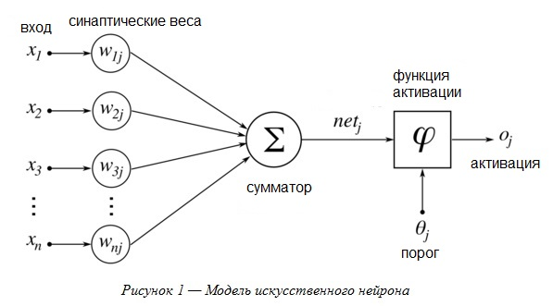
Современная модель ИН

Slide 25
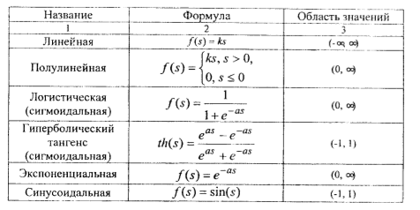
Функции активации

Slide 26
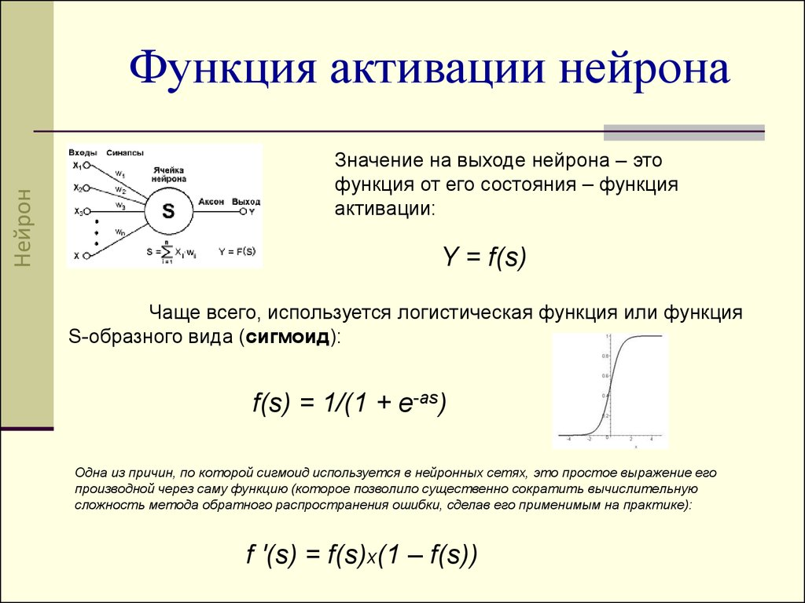

Slide 27
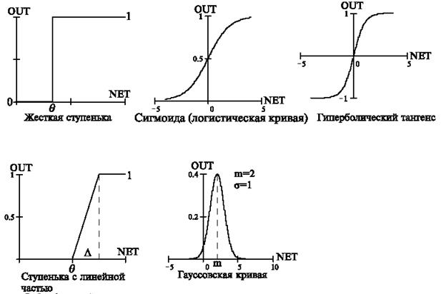
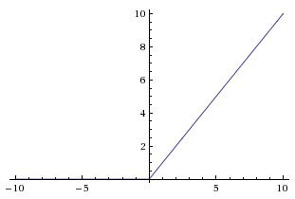
Функции активации
ReLu

Slide 28
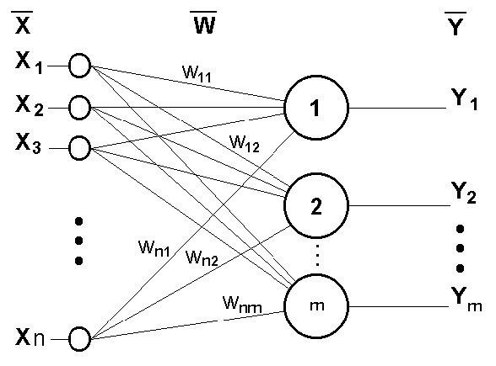
Персептрон Розенблатта
Математическая или
компьютерная модель восприятия информации мозгом.
Предложена Френком Розенблаттом в 1957 году и впервые реализованная в виде электронной машины ”Марк -1” в 1960 году.
Перцептрон стал одной из первых моделей нейросетей а «Марк-1» — первым в мире нейрокомпьютером.

Slide 29
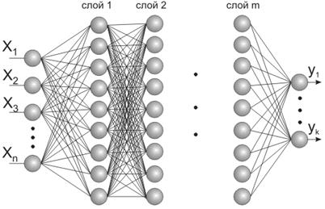
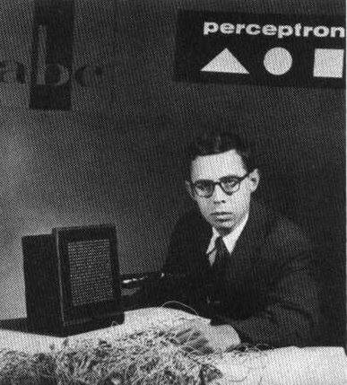
Многослойный персептрон

Slide 30
Современное состояние и перспективы развития ИНС
Технологии глубокого обучения (deep learning) вызвали революцию в области Искусственного Интеллекта. За последние 8-10 лет большинство сложных задач ИИ, таких как распознавание речи, компьютерное зрение, машинный перевод, не поддававшиеся решению десятилетиями оказались практически решены. В настоящее время качество решения этих задач компьютерами сравнимо с человеческим.
Дальнейшее развитие систем ИНС связано с более глубоким пониманием процессов обработки информации мозгом и построением адекватных иерархических моделей нервной системы. В этом направлении идет развитие как аппаратной архитектуры компьютеров (массированный параллелизм), так и создание соответствующего программного обеспечения.

Slide 31
Обучение
Обуче́ние — деятельность по изменению и адаптации поведения субъекта обучения с целями выживания, развития, совершенствования.
Обуче́ние (в молекулярной биологии) — результат опыта, а именно долговременное изменение нейронных связей после электрической активности нервных клеток. Считается, что животные всех видов в той или иной степени способны к обучению.
Обуче́ние (в теории искусственного интеллекта) — обучение трактуется как процесс, при котором адаптивная система (например, искусственная нейронная сеть), совершенствует свои параметры под действием внешнего окружения. Также под обучением может пониматься обучаемость адаптивных систем.

Slide 32
Машинное Обучение
Объекты
Предметной
области
Данные
Модель
Результат
Обучающие
данные
Алгоритм обучения

Slide 33
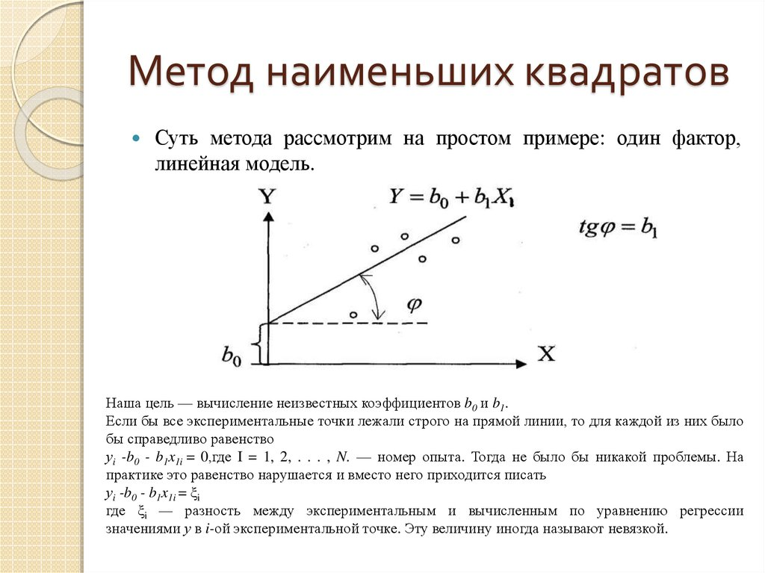
Регрессионная модель

Slide 34
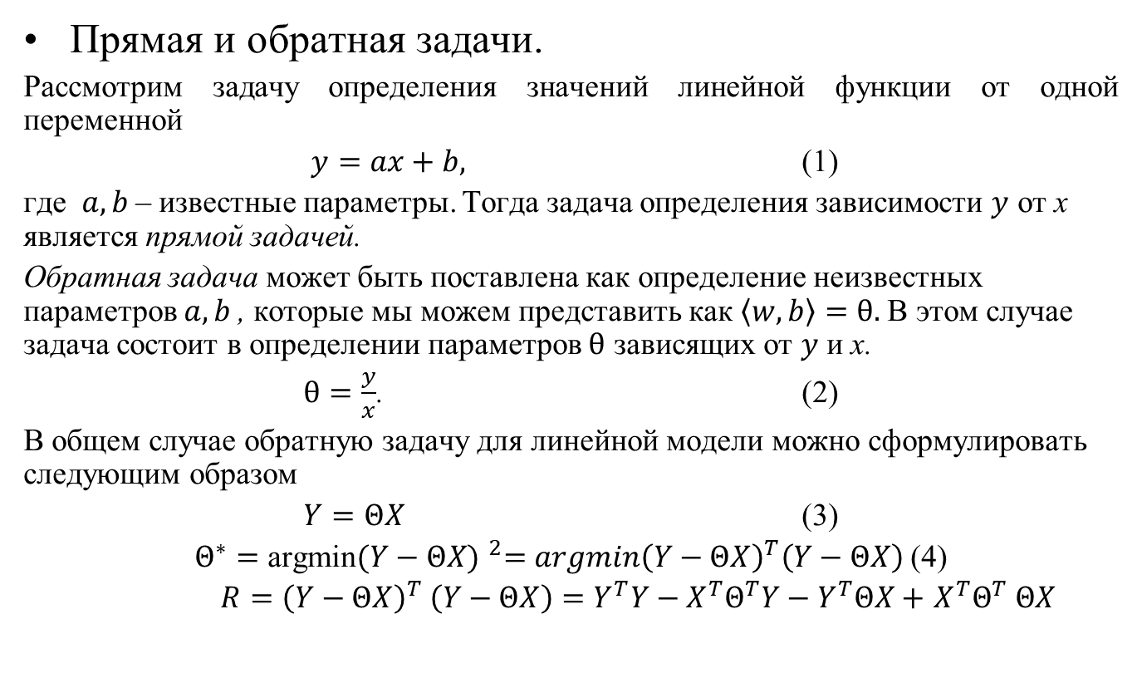
Регрессионная модель
Прямая и обратная задачи.
Рассмотрим задачу определения значений линейной функции от одной переменной
$y=ax+b,$ (1)
где $a, b$– известные параметры. Тогда задача определения зависимости $y$ от x является прямой задачей.
Обратная задача может быть поставлена как определение неизвестных параметров $a, b$, которые мы можем представить как $\left\langle w,b\right\rangle =θ.$В этом случае задача состоит в определении параметров $θ$ зависящих от $y$ и x.
$θ=\frac{y}{x}$. (2)
В общем случае обратную задачу для линейной модели можно сформулировать следующим образом
$Y=ΘX$ (3)
$Θ^{∗}=\text{argmin}{(Y−ΘX) }^{2}=argmin{\left(Y−ΘX\right)}^{T}\left(Y−ΘX\right)$(4)
${R=\left(Y−ΘX\right)}^{T} \left(Y−ΘX\right)=Y^{T}Y−X^{T}Θ^{T}Y−Y^{T}ΘX+$ $X^{T}Θ^{T} ΘX$

Slide 35
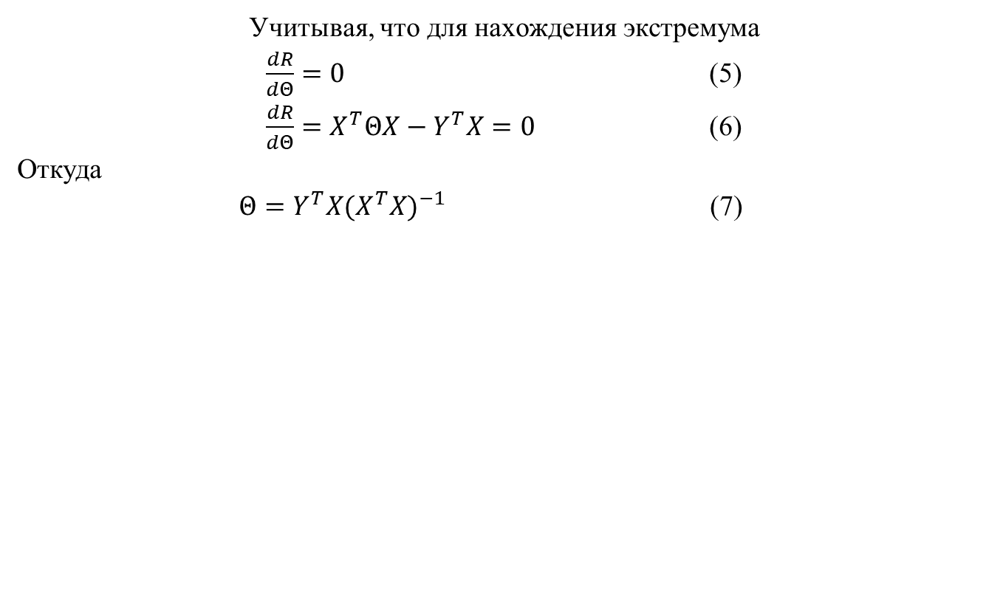
Регрессионная модель
Учитывая, что для нахождения экстремума
$\frac{dR}{dΘ}=0$ (5)
$\frac{dR}{dΘ}=X^{T}ΘX−Y^{T}X=0$ (6)
Откуда
$Θ=Y^{T}X{(X^{T}X)}^{−1}$ (7)

Slide 36
ЛИТЕРАТУРА
Хайкин С. Нейронные сети: полный курс. – М.: «Вильямс», 2006. – 1104 с.
Оссовский С. Нейронные сети для обработки информации / пер. с польского И.Д. Рудинского. – М.: Горячая линия-Телеком, 2017. – 448 с.
Уоссермен Ф. Нейрокомпьютерная техника. Теория и практика / пер. с англ. – М.: Мир, 1992. – 240 с.
Николенко С., Кадурин А., Архангельская Е. Глубокое обучение. – СПб.: Питер. 2018. – 480 с.
Николлс Дж.Г., Мартин А.Р., Валлас Б.Дж., Фукс П.А. От нейрона к мозгу. - М.: Едиториал УРСС, 2003. — 672 с.
Траск Э. Грокаем глубокое обучение. - СПб.: Питер, 2019. – 352 с.
Гудфеллоу Я., Бенджио И., Курвиль А. Глубокое обучение. – 2-е изд. – М.: ДМК Пресс, 2018. – 652 с.

Slide 37
DEEP LEARNING LIBRARY
MISCELLANEOUS
1. Google Plus - Deep Learning Community
2. Caffe Webinar
3. 100 Best Github Resources in Github for DL
4. Word2Vec
5. Caffe DockerFile
6. TorontoDeepLEarning convnet
7. Vision data sets
8. Fantastic Torch Tutorial My personal favourite. Also check out gfx.js

Slide 38
DEEP LEARNING LIBRARY
COURSES
1. Machine Learning by Andrew Ng in Coursera
2. Neural Networks for Machine Learning by Geoffrey Hinton in Coursera
3. Neural networks class by Hugo Larochelle from Université de Sherbrooke
4. Deep Learning Course by CILVR lab @ NYU
5. CS231n: Convolutional Neural Networks for Visual Recognition On-Going
6. Probabilistic Graphical Model by Daphne Koller in Coursera
7. Kevin Duh Class for Deep Net Deep Learning and Neural Network

Slide 39
DEEP LEARNING LIBRARY
VIDEO AND LECTURES
1. How To Create A Mind By Ray Kurzweil - Is a inspiring talk
2. Deep Learning, Self-Taught Learning and Unsupervised Feature Learning By Andrew Ng
3. Recent Developments in Deep Learning By Geoff Hinton
4. The Unreasonable Effectiveness of Deep Learning by Yann LeCun
5. Deep Learning of Representations by Yoshua Bengio
6. Principles of Hierarchical Temporal Memory by Jeff Hawkins
7. Machine Learning Discussion Group - Deep Learning w/ Stanford AI Lab by Adam Coates
8. Making Sense of the World with Deep Learning By Adam Coates
9. Demystifying Unsupervised Feature Learning By Adam Coates
10. Visual Perception with Deep Learning By Yann LeCun

Slide 40
DEEP LEARNING LIBRARY
PAPERS
1. ImageNet Classification with Deep Convolutional Neural Networks
2. Using Very Deep Autoencoders for Content Based Image Retrieval
3. Learning Deep Architectures for AI
4. CMU’s list of papers

Slide 41
DEEP LEARNING LIBRARY
WEB SITES
1. deeplearning.net
2. deeplearning.stanford.edu
3. deeplearning.cs.toronto.edu

Slide 42
DEEP LEARNING LIBRARY
TUTORIALS
1. UFLDL Tutorial 1
2. UFLDL Tutorial 2
3. Deep Learning for NLP (without Magic)
4. A Deep Learning Tutorial: From Perceptrons to Deep Networks

Slide 43
DEEP LEARNING LIBRARY
FRAMEWORKS
1. TensorFlow
2. PyTorch
3. Keras
4. Darknet
5. XGBoost

Slide 44
Какой фреймворк к какой задаче лучше всего применить?
TensorFlow хорош для продвинутых проектов, таких как создание многослойных нейронных сетей. Может использоваться для распознавания речи, лиц, объектов и изображений, а также для работы с текстом.
PyTorch подойдёт в случае, когда вам необходимо обучить модели быстро и эффективно. Удобный для быстрого прототипирования в исследованиях, а также для любителей и небольших проектов.
Keras подходит для быстрого прототипирования. Хорош в кейсах, связанных с переводом, распознаванием изображений и речи.
Darknet подходит для небольших проектов. Хорошо работает в задачах обнаружения.
XGBoost может использоваться для решения задач регрессии, классификации, упорядочивания и пользовательских задач на предсказание.

Slide 45
DEEP LEARNING LIBRARY
FRAMEWORKS
1. TensorFlow
2. PyTorch
3. Keras
4. Darknet
5. XGBoost

Slide 46
DEEP LEARNING LIBRARY
DATASETS
1. MNIST Handwritten digits
2. Google House Numbers from street view
3. CIFAR-10 and CIFAR-100
4. IMAGENET
5. Tiny Images 80 Million tiny images
6. Flickr Data 100 Million Yahoo dataset
7. Berkeley Segmentation Dataset 500

Slide 47
DEEP LEARNING LIBRARY
FREE ONLINE BOOKS
1. Deep Learning by Yoshua Bengio, Ian Goodfellow and Aaron Courville
2. Neural Networks and Deep Learning by Michael Nielsen
3. Deep Learning by Microsoft Research
4. Deep Learning Tutorial by LISA lab, University of Montreal
7. DeepLearning4J

Slide 48
DEEP LEARNING LIBRARY
OTHER LINK
1. https://ift6266h13.wordpress.com/home/resources/
2. http://www.slideshare.net/hammawan/deep-neural-networks
3. http://www.iro.umontreal.ca/~bengioy/talks/mlss-austin.pdf
4. http://techtalks.tv/talks/lab/59461/
5. https://www.evernote.com/shard/s433/sh/52b77d5f-a2cf-46f5-9b4c-68620f1682be/73527274007c5fa123cd6cc0d8bb10df
6. http://cl.naist.jp/~kevinduh/a/deep2014/140116-ResearchSeminar.pdf

